Slide 1

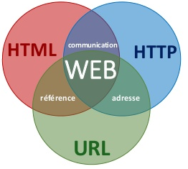
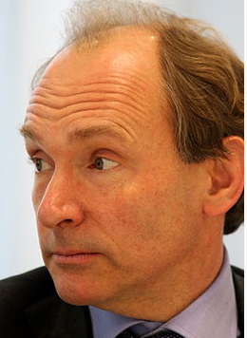













Thème: Le web
1- Le web - Quelques repères datés.
Sciences Numériques et Technologique - 2de
Page 01 -Web
1965
Ted Nelson
1989
World Wide Web
1992
HTML-URL-HTTP
1993
MOSAIC
1994
Tim Berners-Lee
1995
JAVASCRIPT et PHP
2010
Web mobile
Il imagine l’accès a des blocs de données contenu dans un document :naissance du lien hypertexte
Création du HTML (représentation page web);URL : adresse pour identifier les pages web et HTTP : protocole de communication entre utilisateur et serveur de pages web.
Il fonde en 1994 le World Wide Web Consortium (W3C) au Massachusetts Institute of Technology (MIT)
Emergence de technologie adaptées qui donnent naissance au web mobile
Le programme du CERN (développement d’un programme de stockage d’informations incluant des hypertextes) est proposé au grand public et devient World Wide Web.
Le navigateur Mosaic propose la gestion d’images au format GIF. Le web devient attractif .
Les pages web deviennent dynamiques grâce a Javascript et PHP qui affiche les pages selon les informations transmises par le client.
2- WEB, URL et Moteurs de recherche.
Durant le thème Internet, l’URL (Uniform Resource Locators) saisie dans la barre d’adresse des navigateurs Web (Browser) a été abordé en mettant l’accent sur la partie « nom de domaine » (Domain Name)
Q1 : Complétez la fiche de synthèse Web à partir des informations données lien suivant :
https://developer.mozilla.org/fr/docs/Apprendre/Comprendre_les_URL
Un navigateur Web est un logiciel conçu pour consulter et afficher le World Wide Web (des sites web pour faire simple). Techniquement, c'est au minimum un client d’un serveur HTTP situé à travers le monde.
Il existe de multiples navigateurs Web suivant le système d’exploitation de la machine dont les 5 majeurs sont :
Il ne faut pas confondre entre navigateurs Web et moteurs de recherche qui sont des applications web permettant de trouver des ressources à partir d'une requête sous forme de mots. Les ressources peuvent être des pages web, des articles de forums, des images, des vidéos, des fichiers, etc.
Q2 : Visionnez la vidéo « Moteurs de recherche »
Ci-dessous, voici les 5 principaux moteurs de recherche les plus employés en France :
https://fr.yahoo.com
https://www.bing.com/?cc=fr
https://www.google.fr https://duckduckgo.com https://www.qwant.com/?l=fr
Q3 :Testez et comparez les 5 différents moteurs de recherche en saisissant « escargot de bourgogne »
Le protocole Le nom de domaine Le port Le chemin vers le fichier Les paramètres

Slide 2


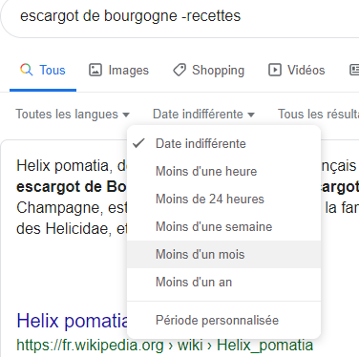
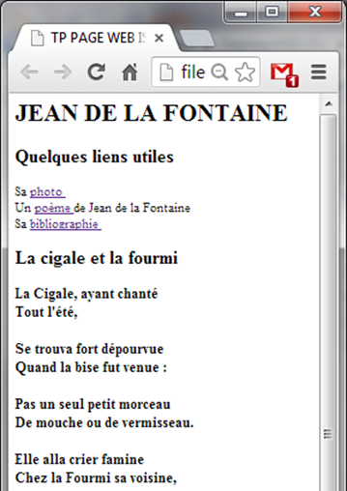
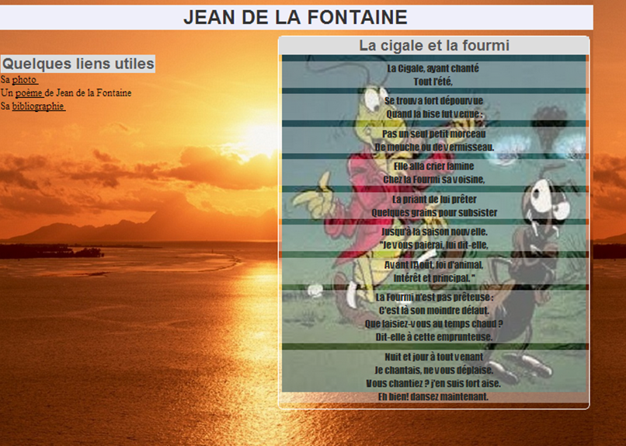
Sciences Numériques et Technologique - 2de
Page 02 -Web
2- WEB, URL et Moteurs de recherche.
Il en existe bien d’autres dont 2 qui se veulent écologiques et solidaires en reversant les bénéfices pour de bonnes œuvres :
Q5 : Prenez 5 minutes à lire le document d’aide à la recherche de « Google » : Affiner les recherches sur le Web
Q6 : Avec le moteur de recherche « Google » saisissez « escargot de bourgogne » et constatez que l’on trouve à la fois des sites sur les escargots de bourgogne mais aussi sur de délicieuses recettes de cuisine !
Q7 : Relancez la même recherche mais en excluant toute recette de cuisine en ajoutant ce qu’il faut.
Q8 : Relancez la même recherche en limitant aux résultats datant de moins d’un
mois et comparez
Q9 : Visionnez la vidéo de la CNIL (Commission Nationale de l'Informatique et des Libertés) sur les « Cookies »
Pour ceux qui le souhaitent, voici comment interdire les cookies tiers : « Les outils »
Le couple HTML+CSS (Hyper Text Markup Langage et Cascading Style Sheets) permet de créer des pages visibles sur un navigateur Web (Browser en Anglais).
Pour faire simple, le code HTML défini le contenu d'une page et le code CSS sa mise en page.
HTML Pur HTML + CSS
Dans cette activité, nous allons exclusivement nous intéresser au HTML puis dans l'activité suivante au CSS.
Grâce au HTML vous allez pouvoir, dans votre navigateur (Firefox, Chrome, Opera, etc.), afficher du texte, afficher des images, proposer des hyperliens (liens vers d'autres pages web), afficher des formulaires et même maintenant afficher des vidéos (grâce à la dernière version du HTML, l'HTML5).
HTML n'est pas un langage de programmation (comme le Python par exemple), ici, pas question de conditions, de boucles... c'est un langage de description.
Pour coder plusieurs solutions sont possibles :
Avec éditeur en ligne (comme "jsfiddle" ou "jsbin") pratique juste pour tester du code
Avec un éditeur de texte quelconque (notepad++) en enregistrant le fichier avec l'extension html.
Le principal moteur de recherche est le mastodonte «Google », il est critiqué par son manque de respect de nos données privées pour notamment optimiser ses gains publicitaires mais c’est celui que nous allons utiliser pour la suite.
escargot de bourgogne -recettes
Cliquer sur outils puis choisir Date Moins d’un mois
Les cookies informatiques (à ne pas confondre avec les petits gâteaux du même nom) sont des fichiers stockés sur votre ordinateur par les sites web que vous visitez. Ils contiennent des informations telles que vos préférences de navigation, votre statut de connexion (mot de passe notamment) etc. Ils sont utiles mais il vaut mieux savoir les gérer !
3- HTML:

Slide 3
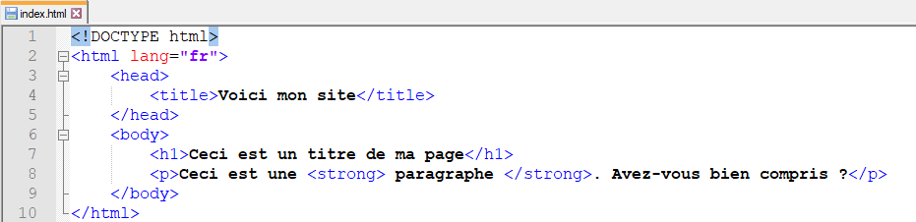
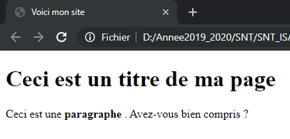
Sciences Numériques et Technologique - 2de
Page 03 -Web
3- HTML :
En HTML tout est une histoire de balise que l'on ouvre et que l'on ferme. Une balise ouvrante est de la forme <nom_de_la_balise>, les balises fermantes sont de la forme </nom_de_la_balise>.
Toute balise ouverte doit être refermée à un moment ou un autre. La balise ouvrante et la balise fermante peuvent être sur la même ligne ou pas, cela n'a aucune espèce d'importance, la seule question à se poser ici est : ai-je bien refermé toutes les balises que j'ai ouvertes ?
Enfin pour terminer avec les généralités sur les balises, il est important de savoir qu'une structure du type :
<balise1>
<balise2>
</balise1>
</balise2>
est interdite, la balise2 a été ouverte après la balise1, elle devra donc être refermée avant la balise1.
En revanche, l'enchaînement suivant est correct :
<balise1>
<balise2>
</balise2>
</balise1>
Il est important de comprendre que chaque balise a une signification qu'il faut bien respecter (on parle de la sémantique des balises).
Par exemple un texte situé entre la balise ouvrante et fermante:
<h1> est obligatoirement un titre important (il existe des balises <h2>, <h3>......qui sont aussi des titres, mais des titres moins importants (sous-titre)).
La balise <p> permet de définir des paragraphes
La balise <strong> permet de mettre en évidence un élément important.
Vous devez aussi savoir qu'il existe des balises qui sont à la fois ouvrantes et fermantes (<balise/>) : un exemple, la balise permettant de sauter une ligne, la balise <br/>.
Vous pouvez retrouver une liste de toutes les balises existantes sur W3schools
Q10 : Installer notepd++ en téléchargeant le setup ici.
Q11 : À l'aide de Notepad++, créer un nouveau fichier.
Q12 : Sauvegardez-le en précisant son nom avec obligatoirement l'extension ".html", par exemple "index.html".
Q13 : Écrivez le code suivant dans votre éditeur de texte (sans oublier de sauvegarder quand vous avez terminé) :
Q14 :Testez votre code à l'aide d'un navigateur web (Firefox ou Chrome) en “double-cliquant” sur le fichier index.html.
L'en-tête contient, dans notre exemple, 2 balises : la balise <meta charset="utf-8"> qui permet de définir l'encodage des caractères (utf-8) et la balise <title> qui définit le titre de la page (attention ce titre ne s'affiche pas dans le navigateur, ne pas confondre avec la balise <h1>), il s’affiche sur l’onglet de la page.
Vous reconnaissez le code se trouvant entre les balises <body> :
<body>
......
</body>
Tout votre code HTML devra se trouver entre ces 2 balises.
La première ligne (<!doctype html>) permet d'indiquer au navigateur que nous utiliserons la dernière version du HTML, le fameux HTML5.
La balise <html> est obligatoire, l'attribut lang="fr" permet d'indiquer au navigateur que nous utiliserons le français pour écrire notre page.
Les balises <head>...</head> délimitent ce que l'on appelle l'en-tête.

Slide 4
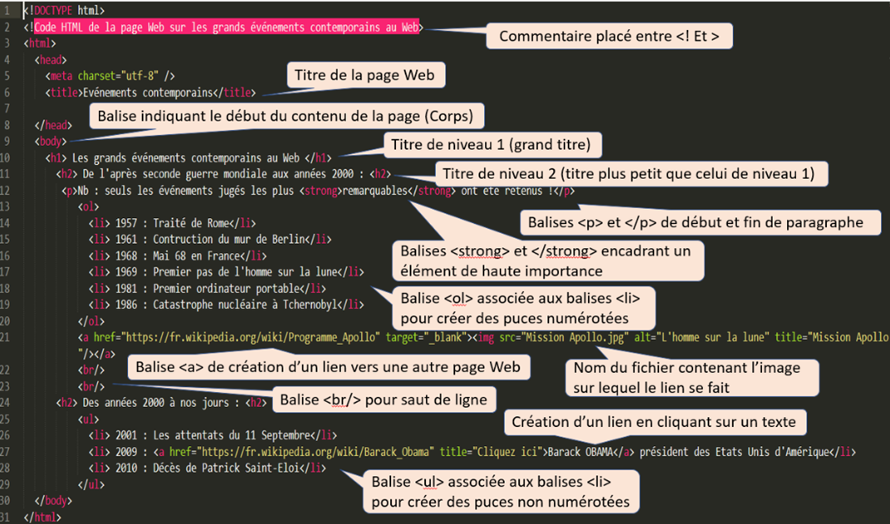
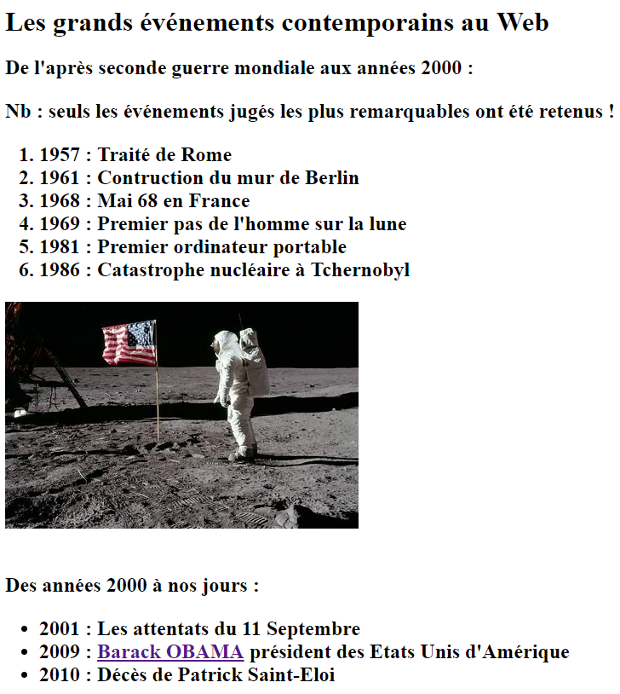
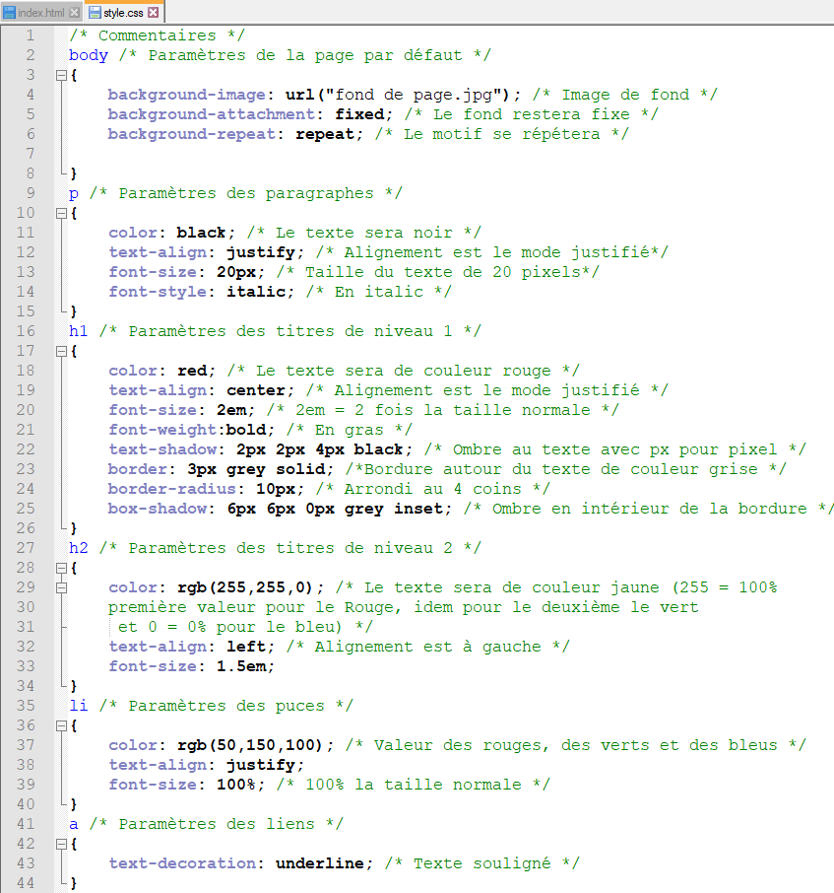
Sciences Numériques et Technologique - 2de
Page 04 -Web
3- HTML :
Q15 : En effectuant une recherche sur internet (par exemple sur Wikipédia) créez votre page Web présentant les grands repères historiques du Web en se servant de l'exemple ci-après présentant un code HTML commenté et son résultat, autour des grands événements contemporains au Web et en partant du fichier précédent.
Page Web correspondante :
4- CSS :
Le code CSS peut être écrit dans le fichier contenant le code HTML mais cela n'est pas conseillé ; il est préférable de créer un fichier CSS avec l'extension ".css" contenant uniquement le code CSS et en parallèle le fichier HTML avec l'extension ".html" contenant uniquement le code HTML !
Voici l'exemple de code CSS qui donnera un peu de couleur à notre exemple de l'activité précédente sur le code HTML !

Slide 5
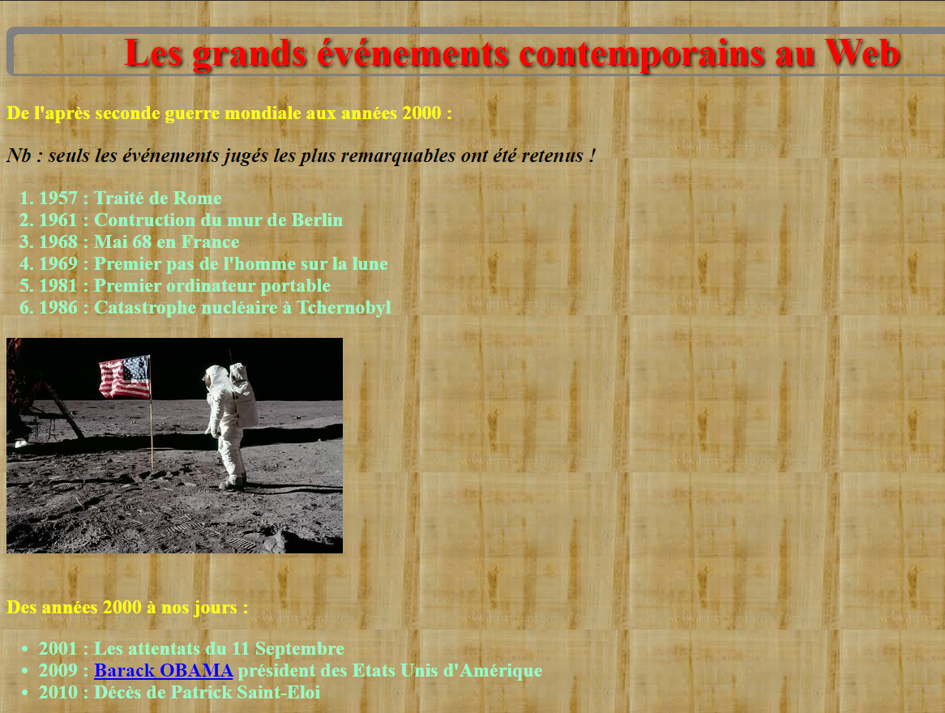

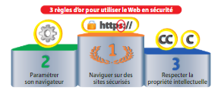
Sciences Numériques et Technologique - 2de
Page 05 -Web
4- CSS :
Le résultat sur la page web :
Q16 : Prenez le temps d'étudier le code CSS précédent en lisant les commentaires et en observant le résultat obtenu.
Q17 : Écrivez un code CSS afin de rendre le plus joli possible votre travail de la question Q15 autour des grands repères historiques du Web... avec une image de fond de votre choix téléchargeable sur Internet !
Q18 : Enregistrez votre travail de la manière suivante : "style.css" dans le même dossier que votre précédent travail.
Pour l'instant notre CSS ne sera pas appliqué à votre page ! Pour ce faire, il faut modifier votre code HTML en ajoutant une ligne qui va permettre d'associer votre code CSS à votre page.
Q19 : Ouvrez votre code HMTL pour le modifiez en ajoutant la ligne suivante : <link rel="stylesheet" href="style.css"/>
Q20 : Testez le résultat et ajuster votre code CSS à votre convenance pour rendre le plus intéressant votre page Web.
N'oubliez pas d'enregistrer après chaque modification sans quoi aucun changement ne sera visible !
Après avoir créé un compte sur un hébergeur de site (000webhost.com par exemple), mettez en ligne votre page Web
Pour assurer votre sécurité sur le web, il existe 3 règles d’or:
Paramétrer son navigateur
Privilégier les sites sécurisés
Respecter la propriété intellectuelle
5- Pour aller plus loin :
6- Sécurité et confidentialité sur le web :
Pour surfer sur le web en toute sécurité et confidentialité, il faut éliminer ses traces en paramétrant son navigateur.
Il est possible d’effacer son historique à partir des options du navigateur ou par la combinaison des touches CTRL + SHIFT + SUPPR.
HTTPS (HyperText Transfert Protocol Secure ou protocole de transfert hypertexte sécurisé) est un protocole de communication qui protège l’intégrité ainsi que la confidentialité des données lors du transfert d’informations entre l’ordinateur de l’internaute et le serveur.
Le protocole HTTPS est reconnaissable au cadenas dans la barre d’adresse.
Les ressources publiées sur le Web (textes, photos, images, vidéos) sont la propriété de leur auteur et ne sont pas libres de droits.
Leur usage est réglementé par différentes législations en fonction des pays ou encore par des régimes spécifiques dont peuvent se réclamer les auteurs, comme les licences Creative Commons.

